Slide 1
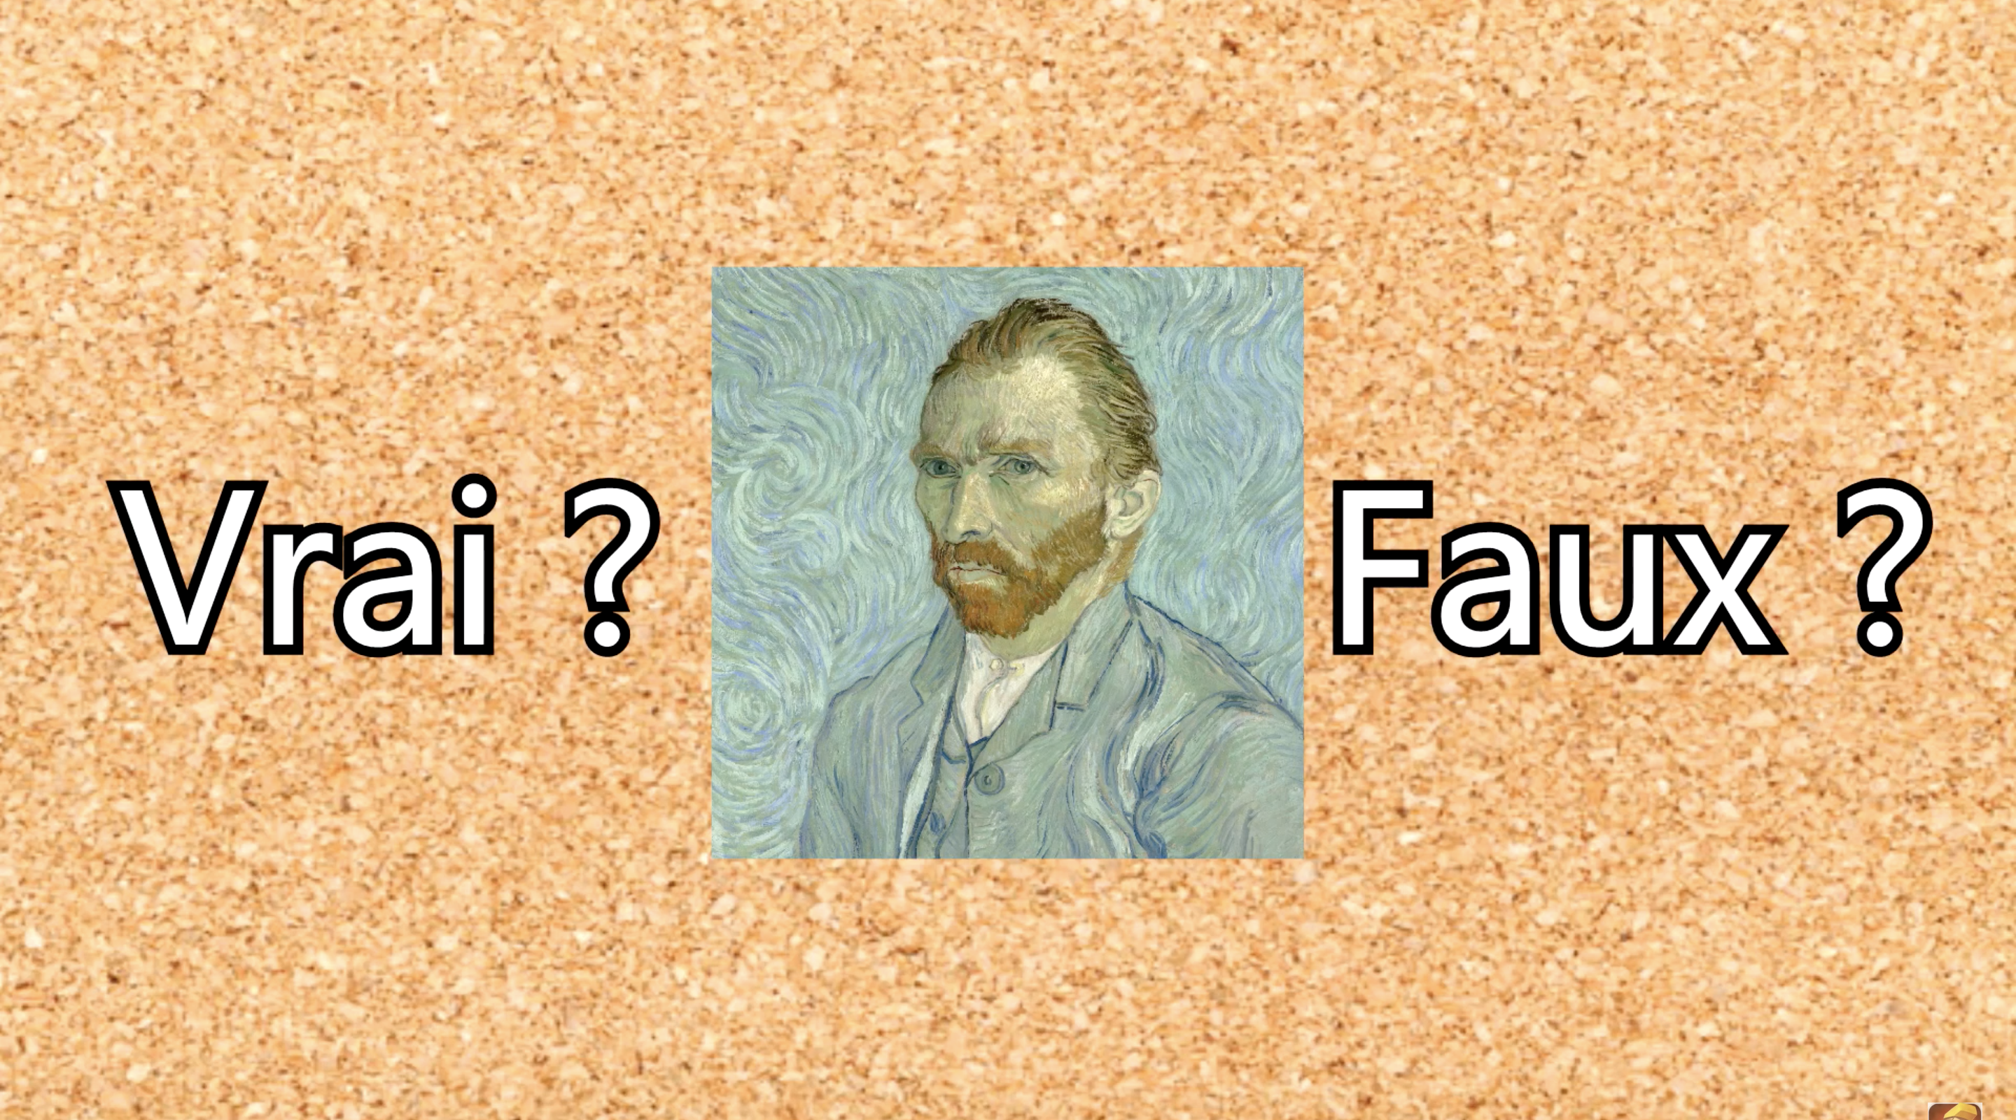
Projet PersoData / Groupe Kahlo

Slide 2
RandomForestClassifier
AdaBoostClassifier
QuadraticDiscriminantAnalysis
DecisionTreeClassifier
…
MLPClassifier
CNN

Slide 3
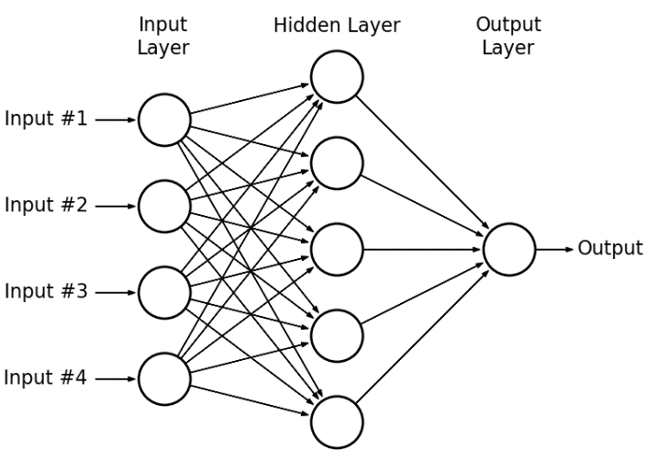
MLP Classifier
https://www.researchgate.net/figure/A-hypothetical-example-of-Multilayer-Perceptron-Network_fig4_303875065

Slide 4
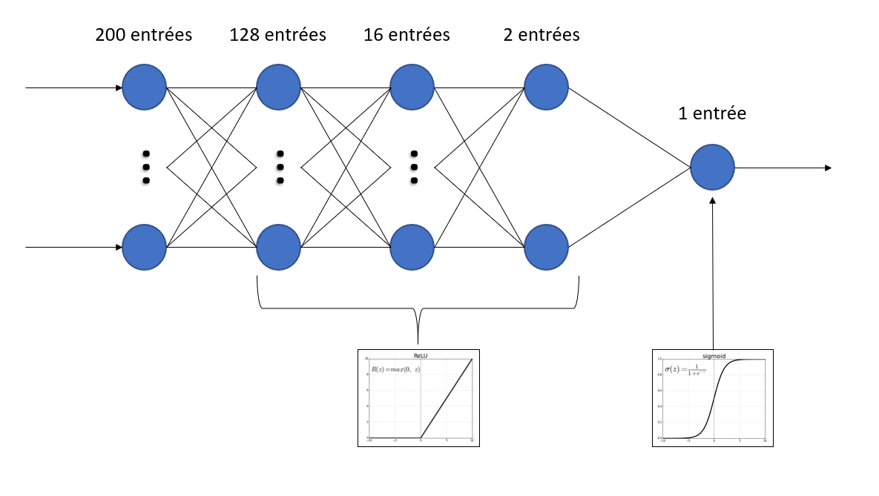
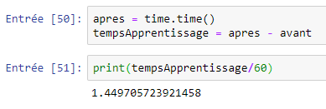
Keras
Dense

Slide 5
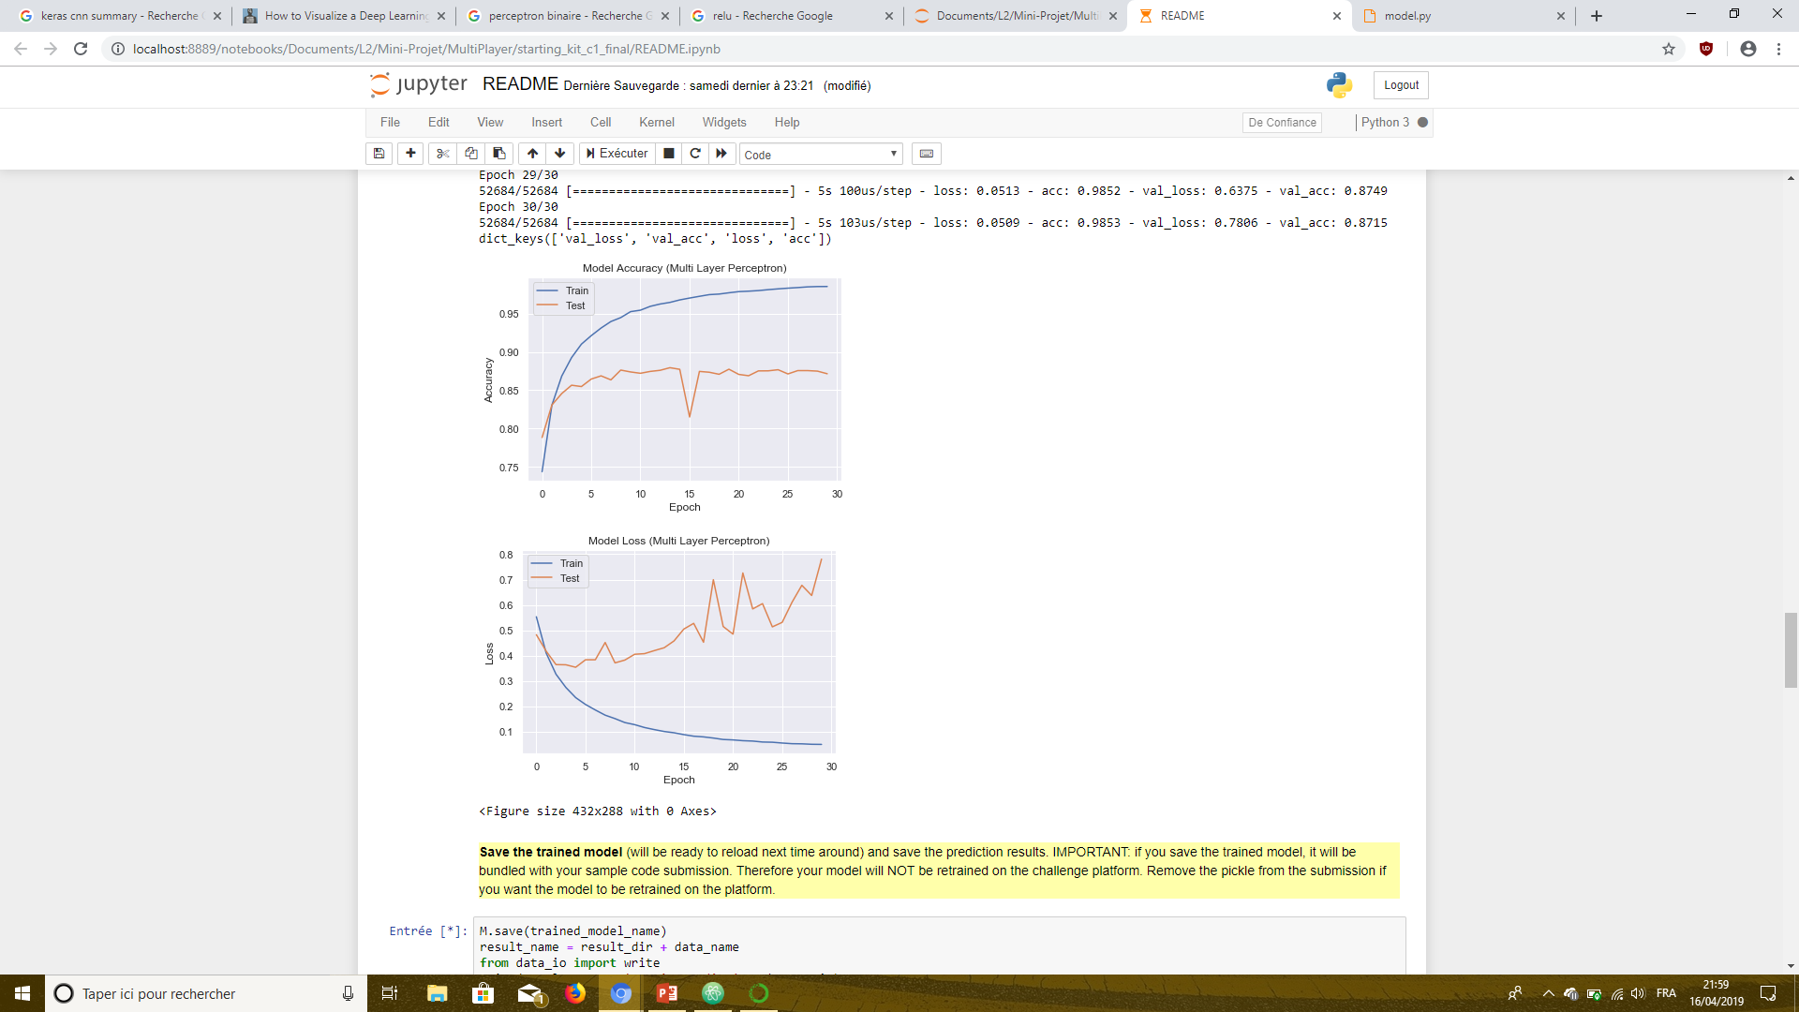
Étude du réseau

Slide 6
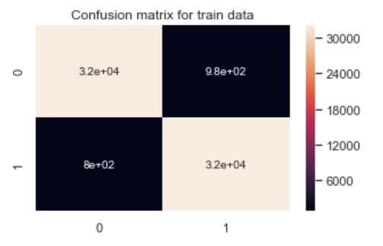
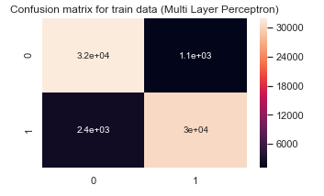
Matrices de confusions

Slide 7
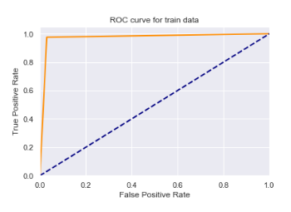
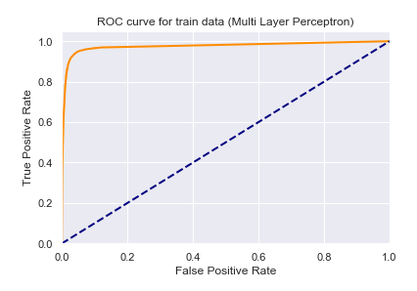
Courbes ROC

Slide 8
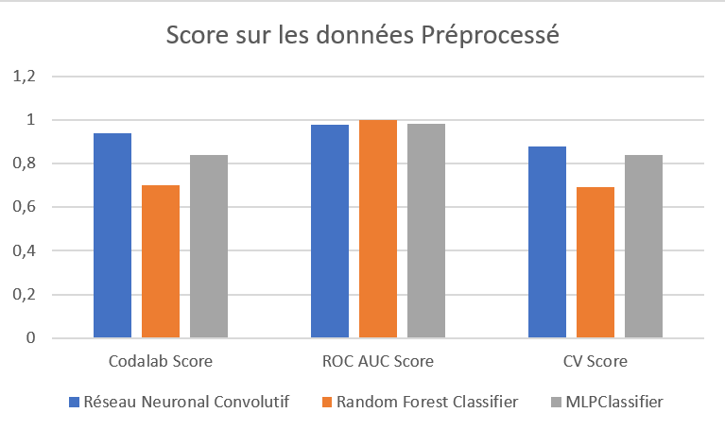
es

Slide 9
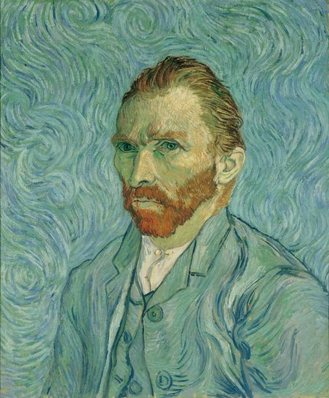
Le preprocessing
Gaussian Blur
PCA
Image
préprocessée
Standardisation

Slide 10
